Slide 1
Ministerio de salud PROGRAMA NACIONAL DE TUBERCULOSIS Y ENFERMEDADES RESPIRATORIAS
ENGAGE TB
Dr. Julio Garay Ramos
Coordinador del Programa Nacional de Tuberculosis
MINSAL
Ing. Jaime Argueta
Punto Focal Sociedad Civil

Slide 2
Introduccion
El segundo pilar de la Estrategia Fin de la TB incluye un componente de participación de las comunidades y la sociedad civil.
Con el animo de acelerar la implementación de este componente la OPS/OMS impulsa la adopción del enfoque ENGAGE-TB.
Existe ya esfuerzos para la adopción de este enfoque con socios regionales.
El taller de lima oct.19 brinda la oportunidad para darlo a conocer en detalle, adquirir habilidades para implementarlo y formar un grupo de profesionales que lo pueda poner en practica en países seleccionados de las Américas

Slide 3
Introducción Continuación
El taller es ára Brindar conocimientos y desarrollar habilidades y aptitudes para la implementación del enfoque ENGAGE-TB, en aspectos de:
integración actividades comunitarias de TB en el trabajo de las ONG/OSC;
promoción de la colaboración entre el PNT y las ONG/OSC;
monitoreo de la participación comunitaria.
Generar capacidades para brindar asesoría técnica en este tema.

Slide 4
Marco Mundial para el Abordaje de la Tuberculosis
Evolución de las estrategias mundiales para el control de la TB
Estrategia DOTS
1. Compromiso gubernamental
2. Detección de casos principalmente pasiva
3. Tratamiento Acortado estandarizado al menos hasta la negativización del esputo bajo condiciones de manejo apropiado
4. Establecer un sistema regular de suministro de medicamentos esenciales
5. Establecer y mantener un sistema de monitoreo tanto para la supervisión como para la evolución
Estrategia Alto a la TB
1. Continuar con un DOTS de alta calidad, expandirlo y mejorarlo
2. Abordar TB/VIH, MDR-TB y otros retos
3. Contribuir al fortalecimiento del sistema de salud
4. Involucrar a todos los proveedores de atención
5. Empoderar a las personas con TB y a la comunidad
6. Permitir y fortalecer la investigación
Estrategia Fin de la TB
1. Atención y prevención integrada de la TB centrada en el paciente
2. Políticas audaces y sistemas de soporte
3. Intensificación de la investigación e innovación
1994
2006
2015

Slide 5
Estrategia Fin de la TB
Pilar 2: Políticas audaces y sistemas de apoyo

Slide 6
Estrategia Fin de la TB
Pilar 2: Políticas audaces y sistemas de apoyo
Paso Clave para su implementación:

Slide 7
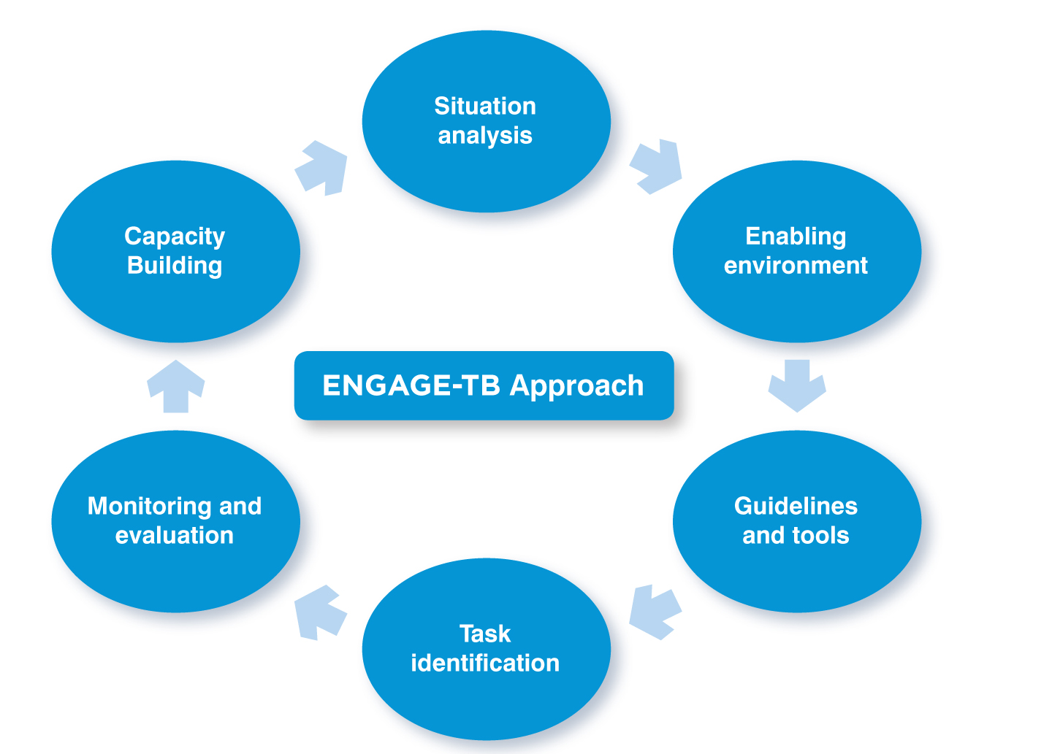
§

Slide 8
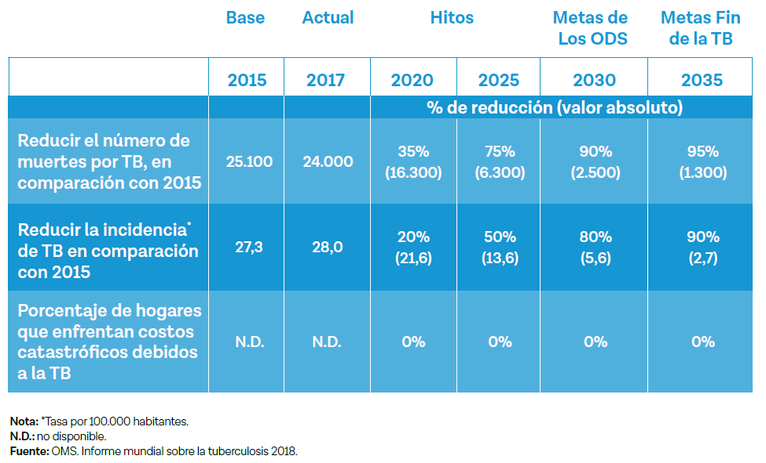
Indicadores mundiales de alto nivel de la estrategia Fin de la TB - metas e hitos para las Américas
Fuente: OPS. Tuberculosis en las Américas 2018

Slide 9
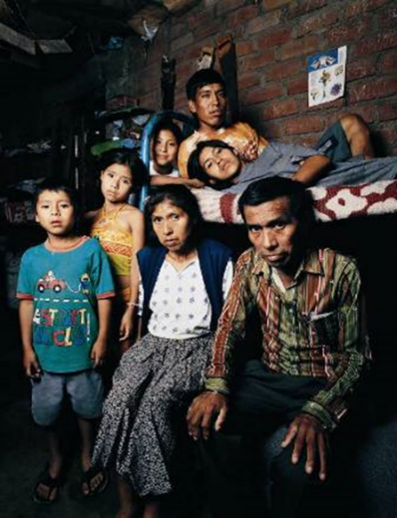
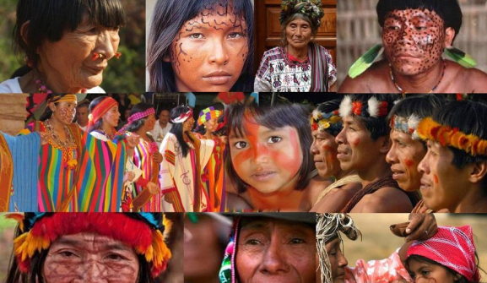
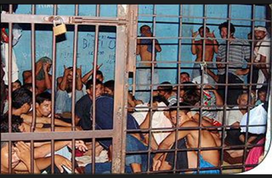
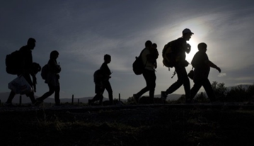
Declaración Política de la Reunión de Alto Nivel de Naciones Unidas sobre TB
Compromisos Claves
Brindar atención especial a los pobres y aquellos que son mas vulnerables, incluyendo niños, y proteger y promover la equidad y los derechos humanos, a través de la participación comunitaria y los servicios basados en la comunidad.

Slide 10
Declaración Política de la Reunión de Alto Nivel de Naciones Unidas sobre TB
Compromisos Claves
Avanzar en investigación y productos innovadores
Establecer ambientes propicios para la competencia y colaboración; redes entre sectores publico y privado.
Trabajar en mejorar los procesos regulatorios y las capacidades.
Facilitar la accesibilidad y disponibilidad de estos productos.

Slide 11
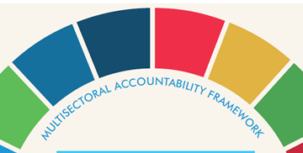
Declaración Política de la Reunión de Alto Nivel de Naciones Unidas sobre TB
Compromisos Claves
Desarrollar o fortalecer, según sea el caso, los planes estratégicos nacionales de TB, establecer mecanismos nacionales multisectoriales de alto nivel de rendición de cuentas para monitorear y verificar avances, preferiblemente con liderazgo de jefes de estado o de gobierno e involucramiento activo de la sociedad civil y otros actores, así como promover iniciativas regionales.

Slide 12
Marco de Rendición de Cuentas Multisectorial
Una rendición de cuentas fortalecida se requiere para acelerar los avances hacia el fin de la TB
El Marco de Rendición de Cuentas Multisectorial de TB fue lanzado por la OMS en mayo del 2019 para ser adoptado y utilizado de manera inmediata tanto a nivel nacional, como regional y mundial.

Slide 13
Marco de Rendición de Cuentas Multisectorial
Quien debe rendir cuentas:
Ej.: Un individuo, un departamento, una organización, un gobierno nacional
Sobre que deben rendir cuentas:
Compromisos
Acciones
Cómo se hará la rendición de cuentas:
Monitoreo y notificación
Revisiones
Acciones realizadas basadas en revisiones

Slide 14
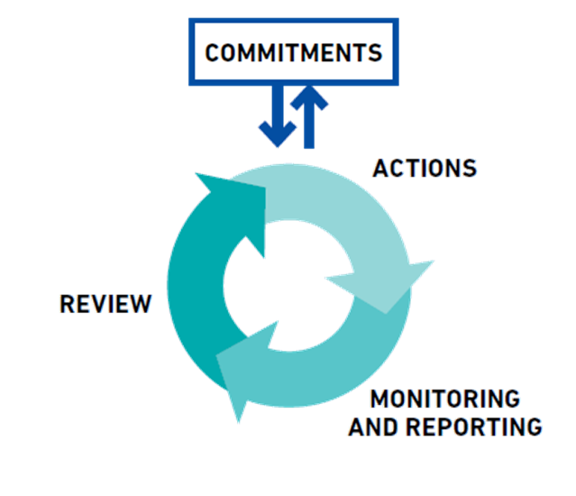
Marco de Rendición de Cuentas Multisectorial
Ciclo y Componentes de Rendición de Cuentas
COMPROMISOS
ACCIONES
REVISION
MONITOREO Y NOTIFICACION

Slide 15
Marco de Rendición de Cuentas Multisectorial – Nivel Nacional*
Compromisos
Objetivos de Desarrollo Sostenible (ej. TB, CUS, Inv.)
Estrategia Fin de la TB: metas e hitos.
Declaraciones de Reuniones de Alto Nivel de Naciones Unidas: TB, VIH.
Otros compromisos de carácter mundial, regional o nacional relacionados con TB.
* A ser adaptados a nivel nacional, sub-nacional o local

Slide 16
Marco de Rendición de Cuentas Multisectorial – Nivel Nacional*
Acciones (Ejemplos)
Planes estratégicos nacionales de TB (PEN-TB) con una perspectiva multisectorial y acorde a la estrategia Fin a la TB.
Planes operativos de TB derivados de los PEN-TB.
Desarrollo y uso de un Marco de Rendición de Cuentas Multisectorial para TB.
Establecimiento o fortalecimiento de un mecanismo nacional multisectorial encargado de vigilancia, coordinación y revisión periódica.
* A ser adaptados a nivel nacional, sub-nacional o local

Slide 17
Marco de Rendición de Cuentas Multisectorial – Nivel Nacional*
Monitoreo y Notificación (Ejemplos)
Recolección y notificación periódica de información y de indicadores asociados a través de un sistema nacional de información.
Notificación rutinaria de muertes por TB con código de causa de muerte a través de un sistema de registros vitales.
Un informe nacional de TB o un análisis detallado de TB en un informe nacional de salud.
* A ser adaptados a nivel nacional, sub-nacional o local

Slide 18
Marco de Rendición de Cuentas Multisectorial – Nivel Nacional*
Revisión
Revisión periódica (ej. anual) de las acciones de TB a través de un mecanismo de revisión nacional (ej. comisión interministerial) con:
Liderazgo de alto nivel, preferiblemente bajo la dirección del jefe de estado o de gobierno, especialmente en países de alta carga.
Una perspectiva multisectorial.
Involucramiento de socios claves, incluyendo la sociedad civil y comunidades afectadas por TB, gobiernos locales, sector privado, universidades, institutos de investigación, asociaciones profesionales y otros constituyentes que se consideren apropiados.
Visitas periódicas de monitoreo del PNT que incluya a expertos independientes.
Otro tipo de evaluaciones.
* A ser adaptados a nivel nacional, sub-nacional o local

Slide 19
Marco de Rendición de Cuentas Multisectorial
Próximos Pasos a Nivel Nacional – 2019-2020
Desarrollar una línea de base de los componentes actuales del Marco de Rendiciones de Cuentas, a través de visitas de monitoreo y consultas nacionales.
Adaptación del Marco de Rendiciones de Cuentas de TB y formalizarlo.
Definición de resultados específicos y cronograma para establecer o fortalecer elementos del marco.

Slide 20
ENGAGE-TB: gaps in recording and reporting

Slide 21
Que haremos en El Salvador?
Ministerio de Salud
Programa Nacional de Tuberculosis y Enfermedades Respiratorias
Cronograma de actividades para la participación de la sociedad civil en el control de la TB.
 | País: | El Salvador
 | Participantes:
No. | Objetivo | Actividad | Descripción (situación actual, retos…) | Cronograma |  |  |  |  |  |  |  |  |  |  |  | Responsable | Necesidades apoyo técnico | Costo $
 |  |  |  | O | N | D | E | F | M | A | M | J | J | A | S
1 | Involucrar de forma sistemática y permanente a la sociedad civil | Convocar a través del MCP-ES a la sociedad civil a reunión con representantes del PNTYER | Hacer convocatoria formal a ONG y representantes de la socieda cívil |  | X |  |  |  |  |  |  |  |  |  |  | PNTYER y MCP-ES | Notas de convocatoria
2 | Contar con mapa de actores de la sociedad cívil | Desarrollo de consultoría para levantamiento de información sobre actores de la socieda civil (mapeo a nivel nacional) | Elaborar términos de referencia y realizar proceso de contratación de consultoría |  |  | X | X |  |  |  |  |  |  |  |  | PNTYER | Apoyo de Socios en Salud para TDR y contratación de consultoría
3 | Contar con la mayoría de actores de la sociedad civil que tengan interés en trabajar en el control de la TB | Análisis de banco de actores de la sociedad civil que puedan desarrollar actividades de control de la TB | Vincular a todos los actores interesados en trabajar en el control de la TB |  |  | X |  |  |  |  |  |  |  |  |  | PNTYER y socios en salud

Slide 22
Que haremos en El Salvador conti…
 | 4 | Trasnmitir información sobre Engage TB a representantes de las sociedad civil. Obtener insumos para elaboración de Plan de acción ENGAGE TB | Taller nacional con representantes de la sociedad civil y personal del PNTYER | Convocar a diferentes actores de la sociedad civil (ONG, sector académico, sector religioso, organizaciones de base comunitaria, entre otros) |  |  |  | X |  |  |  |  |  |  |  |  | Socios en salud, MCP-ES y PNTYER | Socios en salud y OPS realizarán el taller
 | 5 | Contar con Plan nacional de participación de la sociedad civil para el control de la TB. | Elaborar Plan nacional de participación de la sociedad civil para el control de la TB | Organizar equipo para elaboración del Plan |  |  |  | X | X | X |  |  |  |  |  |  | Socios en salud, MCP-ES y PNTYER
 | 6 | Socializar Plan nacional de participación de la sociedad civil para el control de la TB | Desarrollar jornadas de socialización regionales | En coordinación con las regiones de salud organizar las jornadas de socialización |  |  |  |  |  |  | X | X | X |  |  |  | Socios en salud, MCP-ES y PNTYER | Se requerirá apoyo financiero de Socios en salud.

Slide 23
Integración de actividades comunitarias relacionadas con la TB
Tema | Actividades posibles
Prevención | Sensibilización; información, educación y comunicación (IEC); comunicación para el cambio de comportamiento (CCC); control de la infección; capacitación de los proveedores.
Detección | Campañas de cribado; rastreo de contactos; recolección y transporte de muestras de esputo; capacitación de los proveedores.
Derivación de casos | Vínculos con los dispensarios de salud; apoyo y facilitación para el transporte; acompañamiento; formularios de derivación; capacitación de los proveedores.
Apoyo al tratamiento | Apoyo al domiciliario; asesoramiento para mejorar el cumplimiento terapéutico; reducción de la estigmatización; recuento de píldoras; atención y apoyo domiciliarios.
Apoyo social y a la mejora de los medios de subsistencia | Transferencias de dinero; planes de seguro; apoyo nutricional y suplementación con nutrientes; programas de préstamos y ahorros voluntarios; potenciación de mercados inclusivos; capacitación de los proveedores; generación de ingresos.
Promoción | Medidas para garantizar la disponibilidad de suministros, equipo y servicios; capacitación de los proveedores; cuestiones relacionadas con la gobernanza y las políticas; colaboración con los líderes comunitarios.
Reducción de la estigmatización | Grupos de teatro comunitario; testimonios; grupos de apoyo entre pacientes o entre pares; paladines comunitarios; sensibilización y capacitación a nivel de establecimientos de salud, ASC y líderes comunitarios.

Slide 24
Integración de actividades comunitarias relacionadas con la TB
Tema | Actividades posibles
Prevención | Sensibilización; actividades de información, educación y comunicación (IEC); campañas de comunicación para el cambio de comportamiento (CCC); intervenciones de control de la infección; capacitación de los proveedores.
Detección | Cribado; rastreo de contactos; recolección y transporte de muestras de esputo; capacitación de los proveedores.
Derivación de casos | Establecimiento de vínculos con los dispensarios de salud; apoyo y facilitación en relación con el transporte; acompañamiento al paciente; provisión de formularios de derivación; capacitación de los proveedores.
Tratamiento tratamiento | Apoyo al domiciliario; asesoramiento para mejorar el cumplimiento terapéutico; reducción de la estigmatización; recuento de píldoras; atención y apoyo domiciliarios.
Apoyo social y a la mejora tratamiento | Transferencias de dinero; planes de seguro; apoyo nutricional y suplementación con nutrientes; programas de préstamos y ahorros voluntarios; potenciación de mercados inclusivos; capacitación de los proveedores; generación de ingresos.
Promoción | Medidas para garantizar la disponibilidad de suministros, equipo y servicios; capacitación de los proveedores; cuestiones relacionadas con la gobernanza y las políticas; colaboración con los líderes comunitarios.
Reducción de la estigmatización | Grupos de teatro comunitario; testimonios; grupos de apoyo entre pacientes o entre pares; paladines comunitarios; sensibilización y capacitación a nivel de establecimientos de salud, ASC y líderes comunitarios.
La promoción y la reducción de la estigmatización son temas transversales

Slide 25
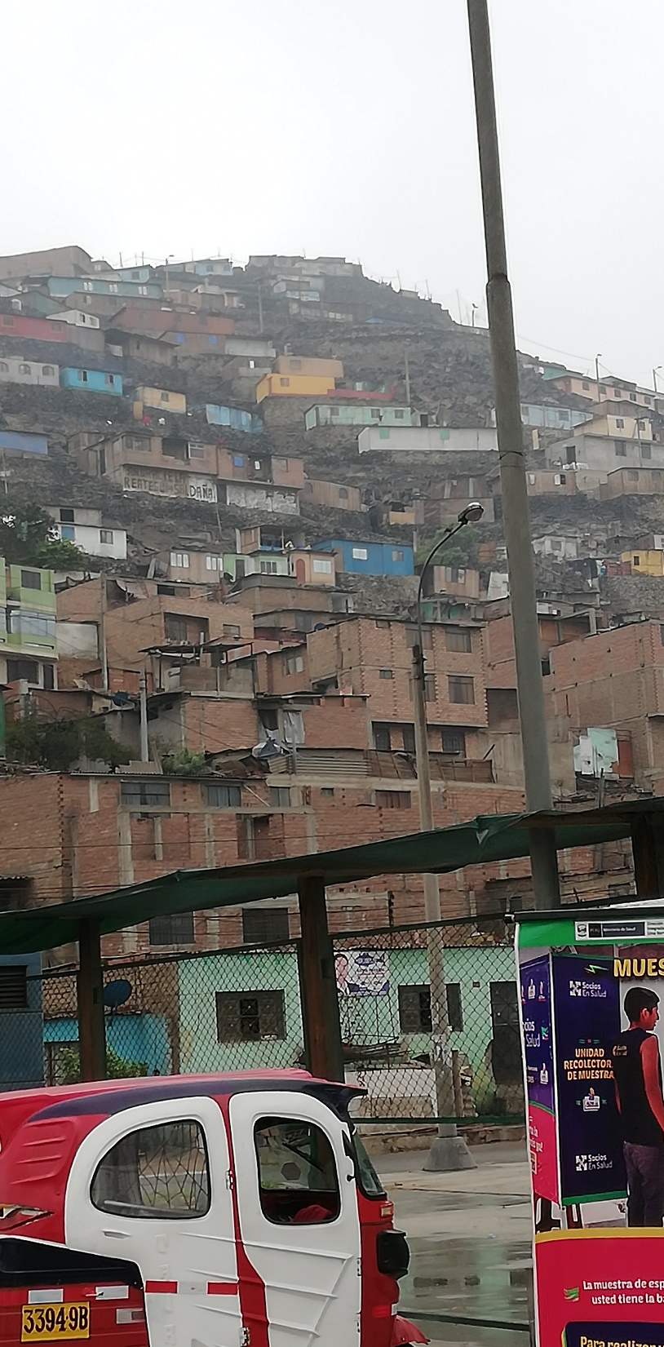
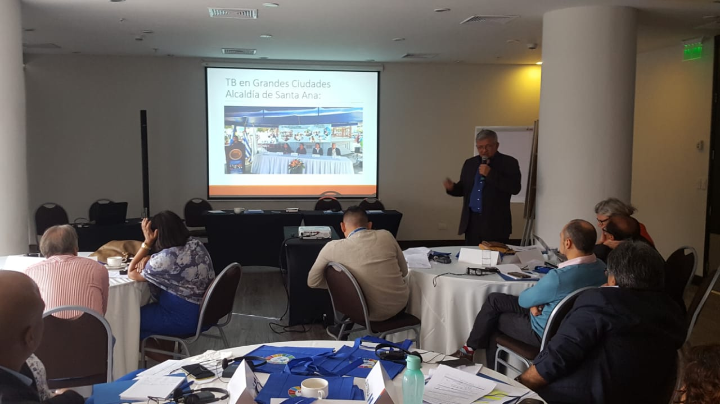

Slide 26
